Slide 2
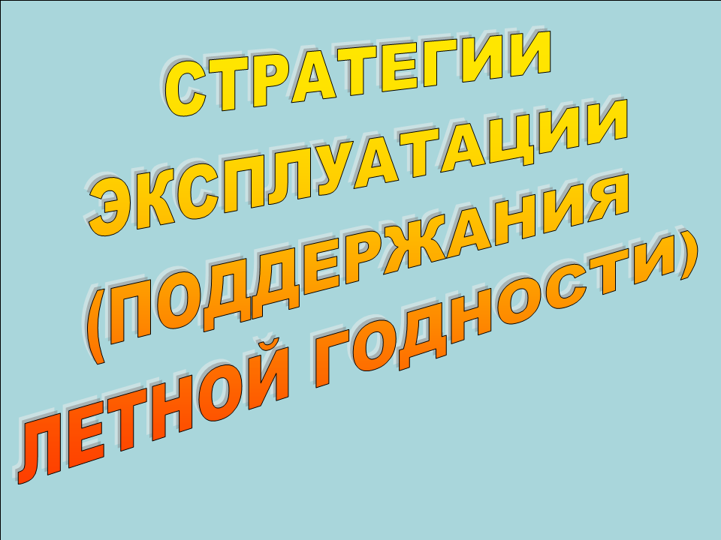

Slide 3
Назначенный ресурс
ТРАДИЦИОННАЯ
(по наработкам)
Межремонтный ресурс
Гарантийный ресурс
Календарный срок

Slide 4
Назначенный ресурс
ТРАДИЦИОННАЯ
(по наработкам)
Межремонтный ресурс
Гарантийный ресурс
Календарный срок
- обязательность замены изделий независимо от состояния
- создание запасов изделий для работы в период ремонтов

Slide 5
Назначенный ресурс
ТРАДИЦИОННАЯ
(по наработкам)
Межремонтный ресурс
Гарантийный ресурс
Календарный срок
- обязательность замены изделий независимо от состояния
- создание запасов изделий для работы в период ремонтов
- Изготовитель дает ГАРАНТИИ и несет расходы при отказах
- снимается ответственность с Эксплуатанта

Slide 6
Назначенный ресурс
Назначенный ресурс
Назначенный ресурс
Межремонтный ресурс
Межремонтный ресурс
ТРАДИЦИОННАЯ
(по наработкам)
Межремонтный ресурс
ТРАДИЦИОННАЯ
(по наработкам)
ТРАДИЦИОННАЯ
(по наработкам)
Гарантийный ресурс
Гарантийный ресурс
Гарантийный ресурс
Календарный срок
Календарный срок
Календарный срок
С ПРОДЛЕНИЕМ
РЕСУРСОВ
Сохранение гарантий

Slide 7
Назначенный ресурс
Назначенный ресурс
Назначенный ресурс
Межремонтный ресурс
Межремонтный ресурс
ТРАДИЦИОННАЯ
(по наработкам)
Межремонтный ресурс
ТРАДИЦИОННАЯ
(по наработкам)
ТРАДИЦИОННАЯ
(по наработкам)
Гарантийный ресурс
Гарантийный ресурс
Гарантийный ресурс
Календарный срок
Календарный срок
Календарный срок
С ПРОДЛЕНИЕМ
РЕСУРСОВ
Сохранение гарантий
- сокращение расходов на создание запасов изделий
- сокращение расходов на ремонты изделий
- Изготовитель дает ГАРАНТИИ и несет расходы при отказах
- снимается ответственность с Эксплуатанта

Slide 8
Назначенный ресурс
Назначенный ресурс
Назначенный ресурс
Межремонтный ресурс
Межремонтный ресурс
ТРАДИЦИОННАЯ
(по наработкам)
Межремонтный ресурс
ТРАДИЦИОННАЯ
(по наработкам)
ТРАДИЦИОННАЯ
(по наработкам)
Гарантийный ресурс
Гарантийный ресурс
Гарантийный ресурс
Календарный срок
Календарный срок
Календарный срок
С ПРОДЛЕНИЕМ
РЕСУРСОВ
Сохранение гарантий
- сокращение расходов на создание запасов изделий
- сокращение расходов на ремонты изделий
- Изготовитель дает ГАРАНТИИ и несет расходы при отказах
- снимается ответственность с Эксплуатанта
- дополнительные расходы, связанные с продлением

Slide 9
Назначенный ресурс
Назначенный ресурс
Назначенный ресурс
Межремонтный ресурс
Межремонтный ресурс
ТРАДИЦИОННАЯ
(по наработкам)
Межремонтный ресурс
ТРАДИЦИОННАЯ
(по наработкам)
ТРАДИЦИОННАЯ
(по наработкам)
Гарантийный ресурс
Гарантийный ресурс
Гарантийный ресурс
Календарный срок
Календарный срок
Календарный срок
С ПРОДЛЕНИЕМ
РЕСУРСОВ
Сохранение гарантий
ДО ОТКАЗА
ИЗДЕЛИЯ
Резервирование систем
Мониторинг систем

Slide 10
Назначенный ресурс
Назначенный ресурс
Назначенный ресурс
Межремонтный ресурс
Межремонтный ресурс
ТРАДИЦИОННАЯ
(по наработкам)
Межремонтный ресурс
ТРАДИЦИОННАЯ
(по наработкам)
ТРАДИЦИОННАЯ
(по наработкам)
Гарантийный ресурс
Гарантийный ресурс
Гарантийный ресурс
Календарный срок
Календарный срок
Календарный срок
С ПРОДЛЕНИЕМ
РЕСУРСОВ
Сохранение гарантий
ДО ОТКАЗА
ИЗДЕЛИЯ
Резервирование систем
Мониторинг систем
- Изготовитель дает ГАРАНТИИ и несет расходы при отказах
- Изготовитель дает ГАРАНТИИ и несет расходы при отказах
- частичная ответственность Эксплуатанта
- частичная ответственность Эксплуатанта

Slide 11
Назначенный ресурс
Назначенный ресурс
Назначенный ресурс
Межремонтный ресурс
Межремонтный ресурс
ТРАДИЦИОННАЯ
(по наработкам)
Межремонтный ресурс
ТРАДИЦИОННАЯ
(по наработкам)
ТРАДИЦИОННАЯ
(по наработкам)
Гарантийный ресурс
Гарантийный ресурс
Гарантийный ресурс
Календарный срок
Календарный срок
Календарный срок
С ПРОДЛЕНИЕМ
РЕСУРСОВ
Сохранение гарантий
ДО ОТКАЗА
ИЗДЕЛИЯ
Резервирование систем
Мониторинг систем
- Изготовитель дает ГАРАНТИИ и несет расходы при отказах
- Изготовитель дает ГАРАНТИИ и несет расходы при отказах
- частичная ответственность Эксплуатанта
- частичная ответственность Эксплуатанта
- дороговизна конструкции
- дороговизна конструкции
- повышенные амортизационные отчисления
- повышенные амортизационные отчисления

Slide 12
Назначенный ресурс
Назначенный ресурс
Назначенный ресурс
Межремонтный ресурс
Межремонтный ресурс
ТРАДИЦИОННАЯ
(по наработкам)
Межремонтный ресурс
ТРАДИЦИОННАЯ
(по наработкам)
ТРАДИЦИОННАЯ
(по наработкам)
Гарантийный ресурс
Гарантийный ресурс
Гарантийный ресурс
Календарный срок
Календарный срок
Календарный срок
С ПРОДЛЕНИЕМ
РЕСУРСОВ
Сохранение гарантий
ДО ОТКАЗА
ИЗДЕЛИЯ
Резервирование систем
Мониторинг систем
Аппаратное обеспечение
ПО СОСТОЯНИЮ
ИЗДЕЛИЙ
Программное обеспечение
Методическое обеспечение

Slide 13
Назначенный ресурс
Назначенный ресурс
Назначенный ресурс
Межремонтный ресурс
Межремонтный ресурс
ТРАДИЦИОННАЯ
(по наработкам)
Межремонтный ресурс
ТРАДИЦИОННАЯ
(по наработкам)
ТРАДИЦИОННАЯ
(по наработкам)
Гарантийный ресурс
Гарантийный ресурс
Гарантийный ресурс
Календарный срок
Календарный срок
Календарный срок
С ПРОДЛЕНИЕМ
РЕСУРСОВ
Сохранение гарантий
ДО ОТКАЗА
ИЗДЕЛИЯ
Резервирование систем
Мониторинг систем
Аппаратное обеспечение
ПО СОСТОЯНИЮ
ИЗДЕЛИЙ
Программное обеспечение
Методическое обеспечение
- минимальные расходы на парк изделий

Slide 14
Назначенный ресурс
Назначенный ресурс
Назначенный ресурс
Межремонтный ресурс
Межремонтный ресурс
ТРАДИЦИОННАЯ
(по наработкам)
Межремонтный ресурс
ТРАДИЦИОННАЯ
(по наработкам)
ТРАДИЦИОННАЯ
(по наработкам)
Гарантийный ресурс
Гарантийный ресурс
Гарантийный ресурс
Календарный срок
Календарный срок
Календарный срок
С ПРОДЛЕНИЕМ
РЕСУРСОВ
Сохранение гарантий
ДО ОТКАЗА
ИЗДЕЛИЯ
Резервирование систем
Мониторинг систем
Аппаратное обеспечение
ПО СОСТОЯНИЮ
ИЗДЕЛИЙ
Программное обеспечение
Методическое обеспечение
- минимальные расходы на парк изделий
- ответственность за состояние ложится на Эксплуатанта
- начальные расходы на обеспечение оценки состояния

Slide 15
Назначенный ресурс
Назначенный ресурс
Назначенный ресурс
Межремонтный ресурс
Межремонтный ресурс
ТРАДИЦИОННАЯ
(по наработкам)
Межремонтный ресурс
ТРАДИЦИОННАЯ
(по наработкам)
ТРАДИЦИОННАЯ
(по наработкам)
Гарантийный ресурс
Гарантийный ресурс
Гарантийный ресурс
Календарный срок
Календарный срок
Календарный срок
С ПРОДЛЕНИЕМ
РЕСУРСОВ
Сохранение гарантий
ДО ОТКАЗА
ИЗДЕЛИЯ
Резервирование систем
Мониторинг систем
Аппаратное обеспечение
ПО СОСТОЯНИЮ
ИЗДЕЛИЙ
Программное обеспечение
Методическое обеспечение
Комбинация стратегий

Slide 16
Назначенный ресурс
Назначенный ресурс
Назначенный ресурс
Межремонтный ресурс
Межремонтный ресурс
ТРАДИЦИОННАЯ
(по наработкам)
Межремонтный ресурс
ТРАДИЦИОННАЯ
(по наработкам)
ТРАДИЦИОННАЯ
(по наработкам)
Гарантийный ресурс
Гарантийный ресурс
Гарантийный ресурс
Календарный срок
Календарный срок
Календарный срок
С ПРОДЛЕНИЕМ
РЕСУРСОВ
Сохранение гарантий
ДО ОТКАЗА
ИЗДЕЛИЯ
Резервирование систем
Мониторинг систем
Аппаратное обеспечение
ПО СОСТОЯНИЮ
ИЗДЕЛИЙ
Программное обеспечение
Методическое обеспечение
Комбинация стратегий

Slide 17
